Slide 1
ANTONINO CAPONNETTO
5 settembre 1920
6 dicembre 2002
Mario Aliquò, Jacopo Grasso, Marco Somigli V G

Slide 2
LA VITA
Antonino Caponnetto nasce il 5 settembre 1920 a Caltanissetta. Finita la seconda guerra mondiale, si laurea in giurisprudenza.
Nel 1954 vince il concorso di magistratura. Il primo incarico è alla pretura di Prato.
Il 29 luglio 1983 Rocco Chinnici viene ucciso. Nello stesso anno Caponnetto diviene capo dell'Ufficio Istruzione di Palermo.

Slide 3
ATTENTATO CHINNICI

Slide 4
Perché un pool antimafia?

Slide 5
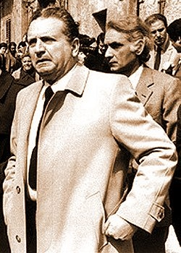
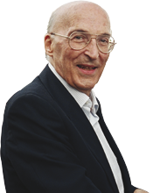
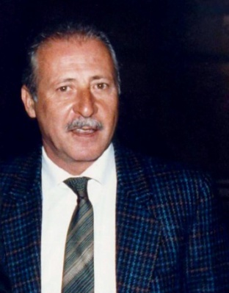
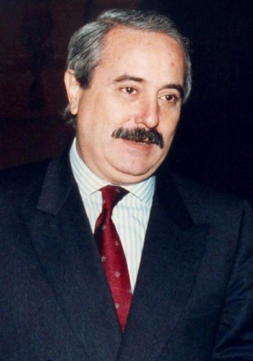
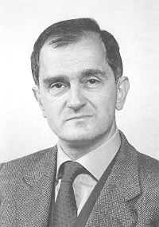
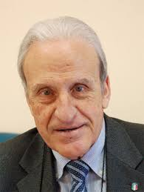
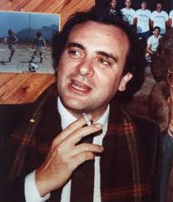
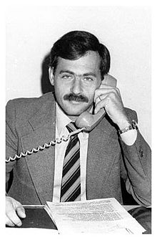
I PROTAGONISTI DEL POOL ANTIMAFIA
VIENE SOSTITUITO DA
(dopo l’attentato di via Pipitone Federico, nel quale Chinnici muore)
ROCCO CHINNICI
ANTONINO CAPONNETTO
BORSELLINO
FALCONE
DI LELLO
GUARNOTTA
MONTANA
CASSARÀ

